Slide 1
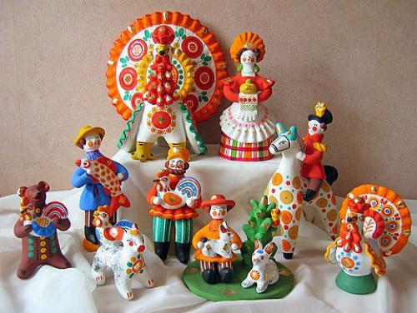
Сюжетно-ролевая игра «Наш музей народной игрушки»
Государственное бюджетное дошкольное образовательное учреждение (ГБДОУ) детский сад №87 Фрунзенского района Санкт-Петербурга.
Воспитатель высшей категории:
Полухина
Евгения Александровна

Slide 2
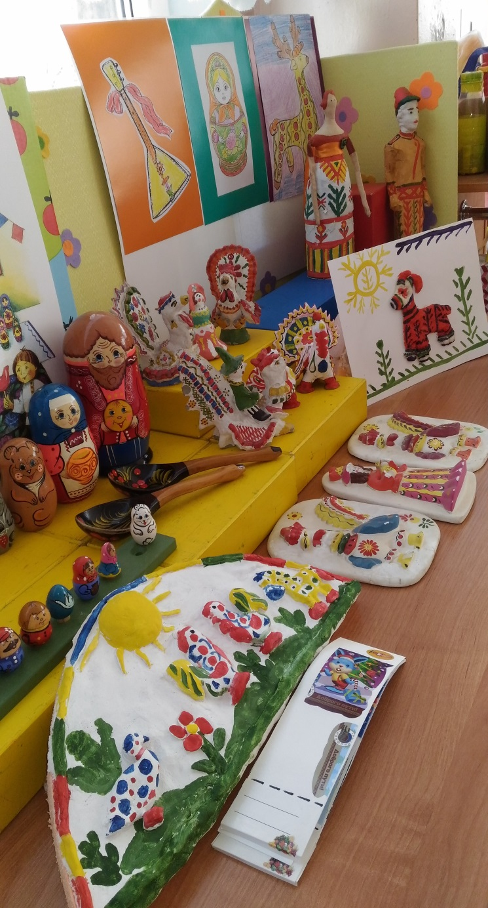
Краткое содержание игрового проекта
Интеграция познавательно-исследовательской, художественной и игровой деятельности:
Идем в музей;
Открываем мастерскую;
Создаем свой музей;
Приглашаем к нам на экскурсии.

Slide 3
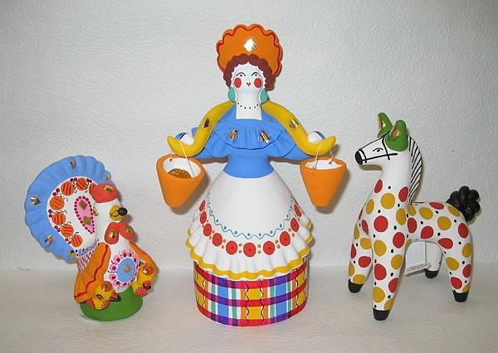
Вид проекта – творческий игровой Длительность – 4 недели Возрастная группа – средняя группа (4-5 лет)

Slide 4
Планируемые результаты (развитие согласно целевым ориентирам ФГОС ДО )
Личностные качества
инициативность детей, любознательность, стремление к получению новых знаний, эмоциональная отзывчивость, уважение к старшим;
устойчивый интерес к истории и традициям создания народной игрушки;
Формировать умение рассказывать о предмете.
Интеллектуальные качества
совершение простейших интеллектуальных операции : обобщение, классификация, сравнение;
действовать по образцу (инструкции) педагога в процессе создания образа и описания продукта собственной художественно-творческой деятельности;
понимание эстетической ценности образцов народного творчества (описывает средства выразительности : цветовое оформление игрушки, расположение элементов узора);
Физические качества
ручная ловкость в процессе лепки скульптуры;
волевые усилия (довести работу до конца).

Slide 5
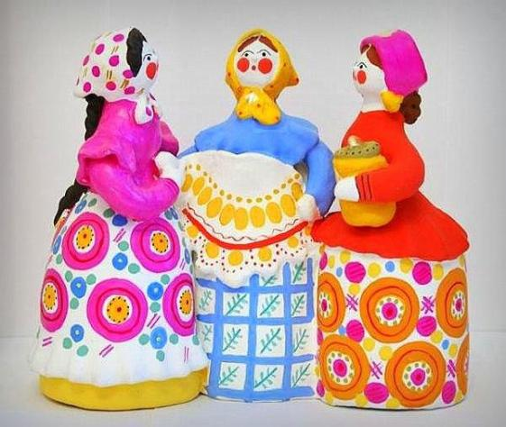
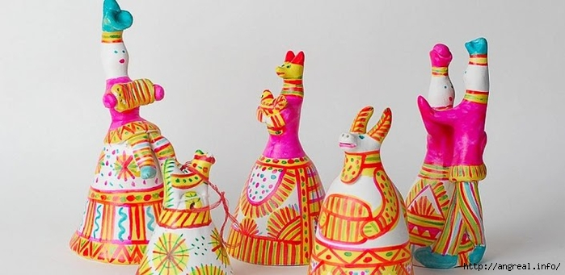
Продукт по итогам проекта:
Мини-музей «Дымковские и Филимоновские игрушки»

Slide 6
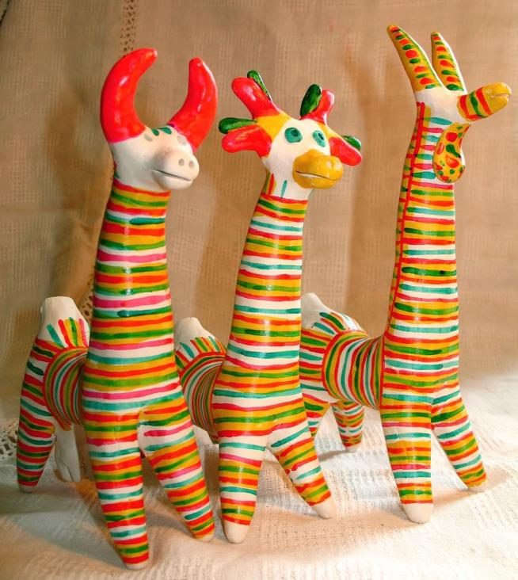
Предметно-развивающая среда:
магнитофон
альбомы
народная музыка
книги
куклы
глиняные или лепные игрушки
дидактические игры
краски, раскраски
глина (соленое тесто)
фотографии.

Slide 7
Основные формы образовательной деятельности:
НОД;
Театрализованные игры;
Рассматривание, любование игрушками;
Экспериментирование с материалами (глина и пластилин, дерево и щепа…);
Моделирование на силуэте игрушки из элементов росписи (Дымка);
Экскурсии с родителями;
Самостоятельная детская деятельность в «мастерской»;
Сюжетно-ролевая игра «Экскурсия в музей».

Slide 8
Этапы реализации проекта:
Подготовительный этап | Собираем материал для нашего музея Увлекаем родителей
Конструкторский этап | Знакомимся с народными игрушками Оформляем нашу мастерскую для изготовления и росписи игрушки по народным мотивам
Технологический этап | Играем в мастерскую: изготовление Дымковских и Филимоновских игрушек. составление тематических альбомов с различными видами народных игрушек и их росписями;
Заключительный этап | Сюжетно-ролевая игра с детьми «Экскурсия в музей».

Slide 9
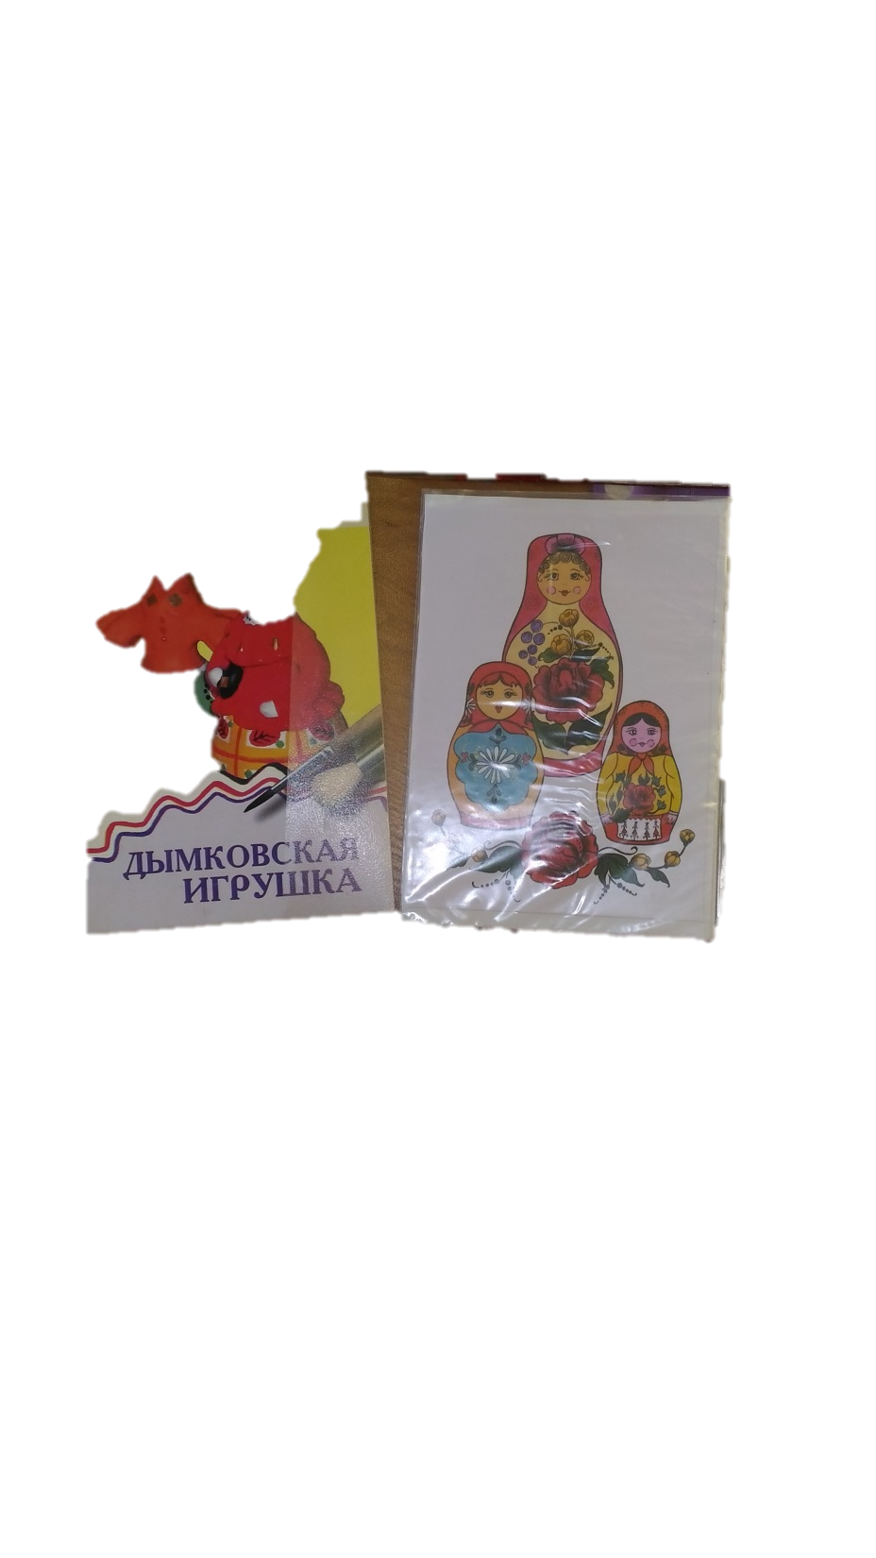
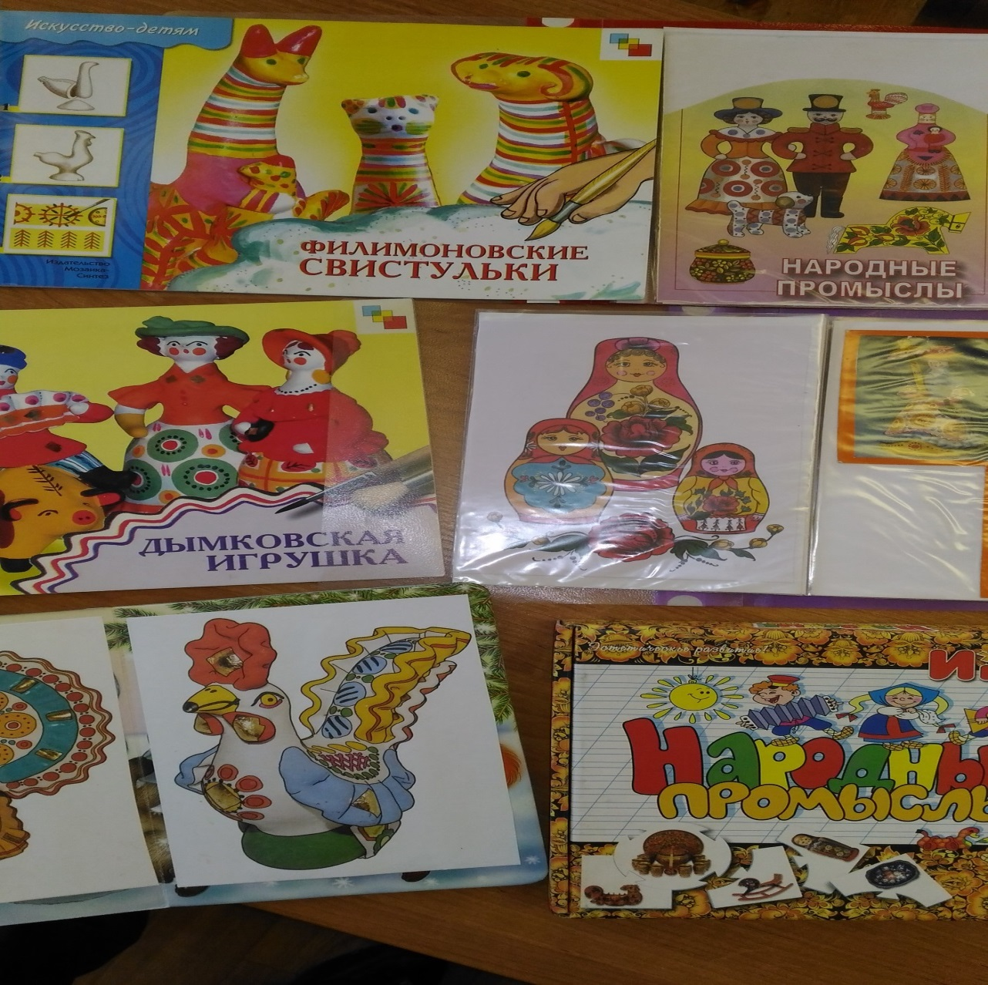
Для нашего музея

Slide 10
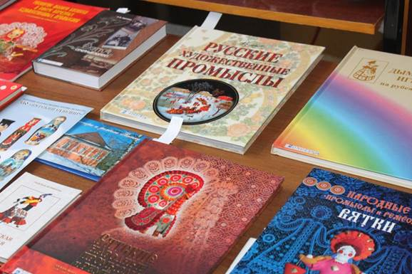
Книги для рассматривания

Slide 11
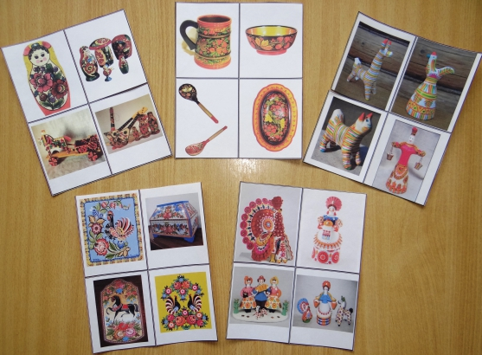
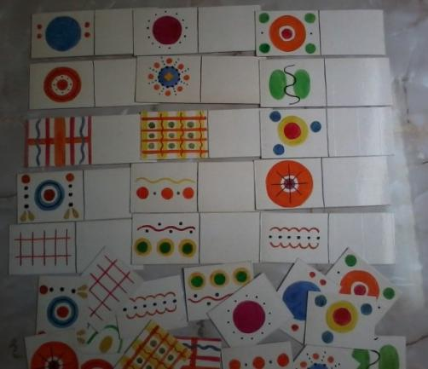
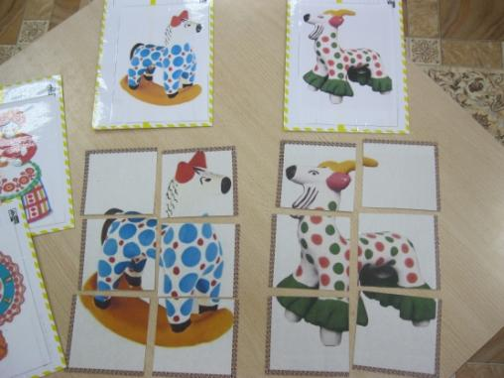
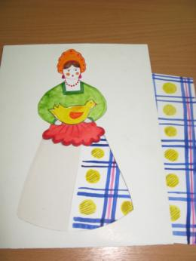
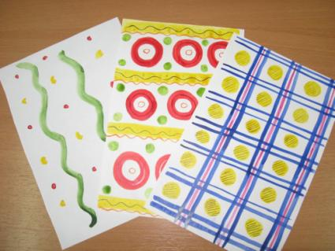
Дидактические игры
«Четвертый лишний»
«Подбери узор»
«Барышня наряжается»
«Разрезные картинки»

Slide 12
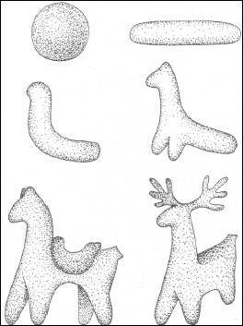
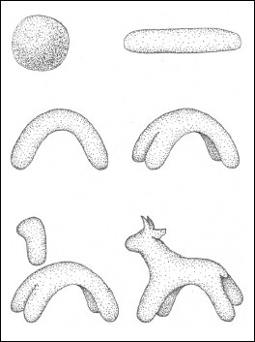
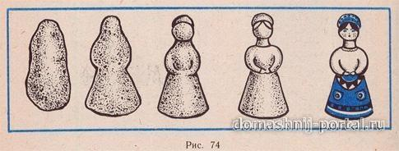
Технологические карты

Slide 13
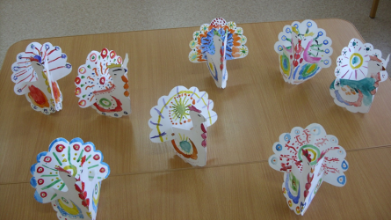
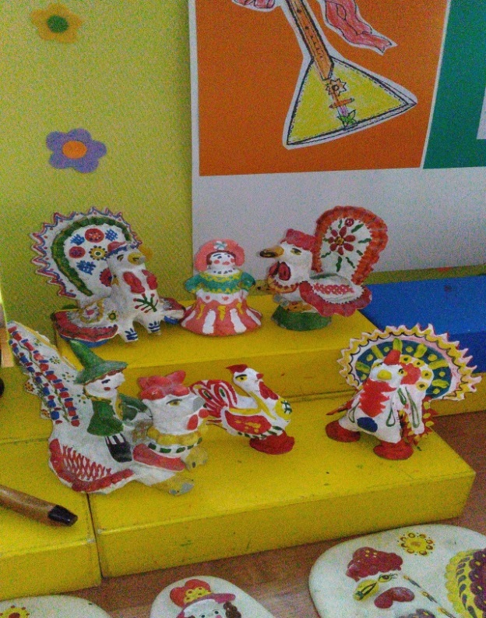
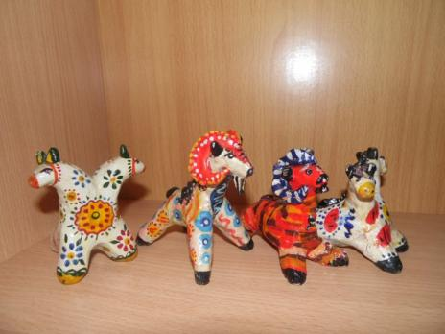
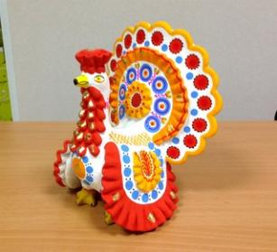
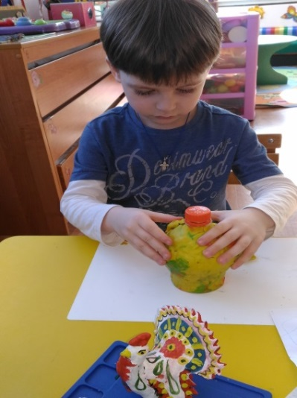
Изготовление игрушек

Slide 14
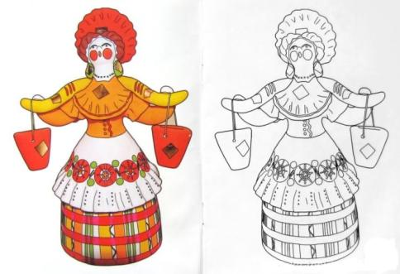
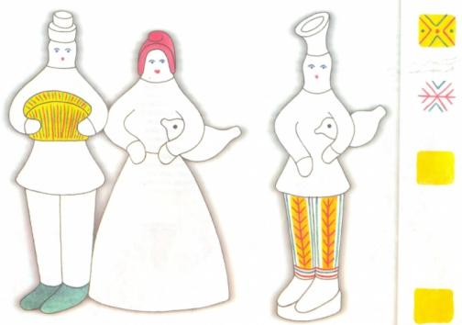
Для самостоятельной детской деятельности
Дымковская игрушка
Филимоновская игрушка

Slide 15
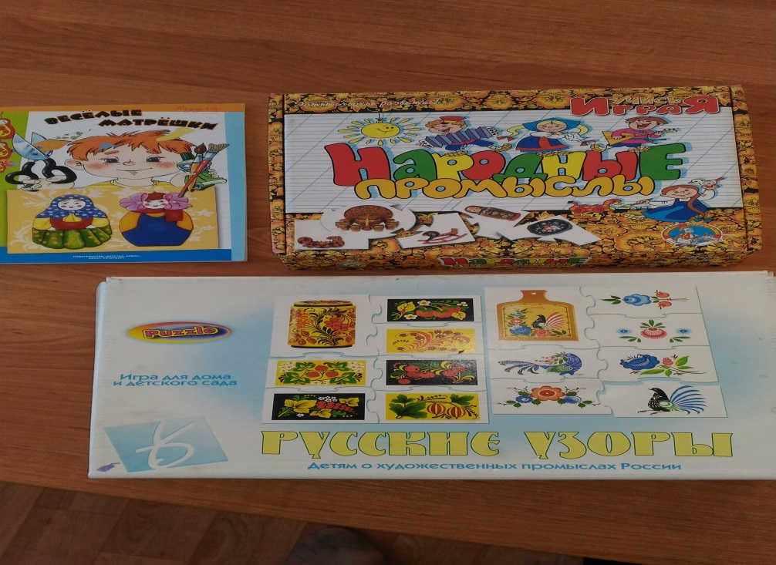

Slide 16
Вместе с родителями
Рекомендации к экскурсии с ребенком в музеи Санкт-Петербурга, где есть народные игрушки: Русский музей, Этнографический музей.
Рекомендации к виртуальной экскурсии в музеи народных промыслов: Музей игрушки в Сергиевом Посаде
Выставка демонстрационных материалов к нашей игре.

Slide 17
Вместе с родителями

Slide 18
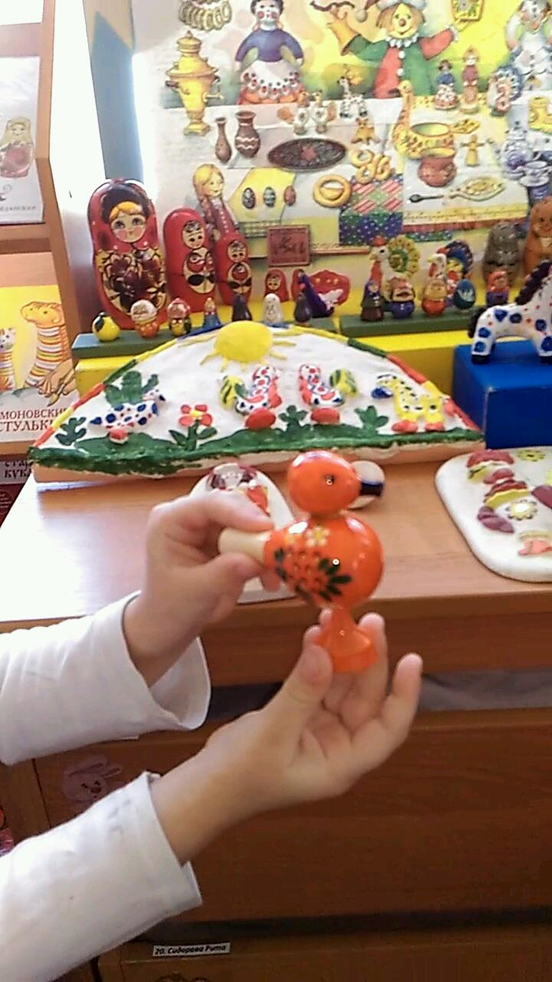

Slide 19
Список используемой литературы:
1. Князева О.А., Маханева М.Д. Приобщение детей к истокам русской народной культуры. – СПб: Детство-Пресс, 2006.
2. Дымковские глиняные, расписные / Л. В. Дьяконов. - Ленинград : Художник РСФСР, 1965.
3. Народное искусство в воспитании детей/ Под ред. Комаровой Т.С. - М: Педагогическое общество России, 2005г.
4. Шпикалева Т.Я., Величкина Г.Я. Городецкая роспись. Рабочая тетрадь по основам народного искусства.-М: Мозаика-Синтез, 2005.
5. Халезова Н.Б. Народная пластика и декоративная лепка. –М: ТЦ СФЕРА, 2005.

